Slide 1

Integrační testy s TestContainers
Jiří Mlčoušek

Slide 2
Jaké testy jako vývojář chtít
Rychlé
Opakovatelné
Automatizované
Testují „co největší kus SW“
AI?
(dev×)

Slide 3
Průběh testu
Run
SUT
Příprava SUT
Spuštění testu
Vyhodnocení testu
PASS
Assert
FAIL

Slide 4
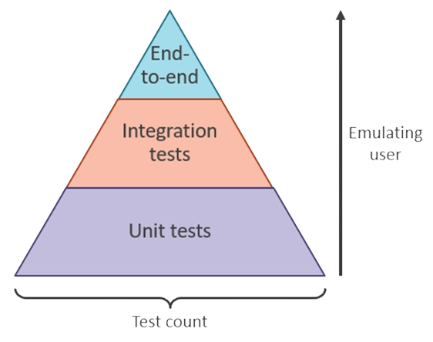
Typy automatizovaných testů
Emulating
user
Test count

Slide 5

Závislosti = komplikace
Run
SUT
Depend on
FAIL
Assert

Slide 6
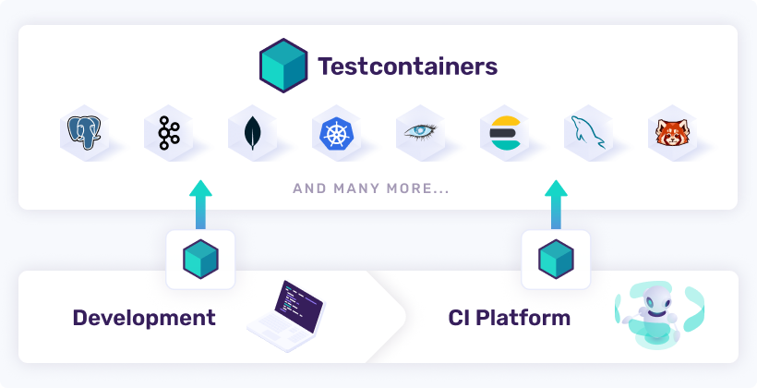
TestContainers

Slide 7
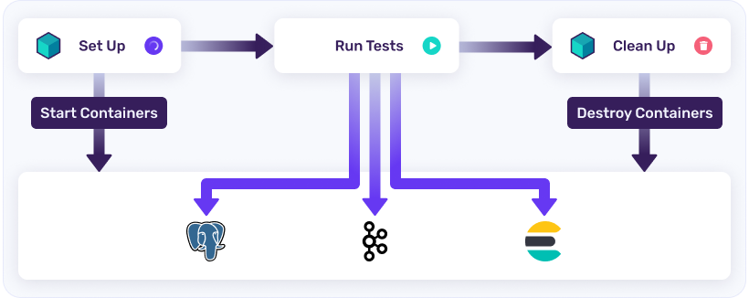
TestContainers workflow

Slide 8
Ukázky

Slide 9
Děkuji za pozornost

